Slide 1
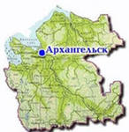
Архангельская область
80 лет

Slide 2
Образование Архангельской губернии:
В начале XVIII века, нынешняя территория области вошла в состав огромной Архангелогородской губернии, а затем до 1784 года в Вологодское наместничество, тогда было выделено Архангельское наместничество преобразованное в 1796 году в Архангельскую губернию.

Slide 3
Северный край:
14 января 1929 года Архангельская, Вологодская и Северо-Двинская губернии были упразднены и образовали Северный край. Северный край после выделения Коми был преобразован в Северную область, впоследствии (23 сентября 1937) упразднённую и разделённую на Архангельскую и Вологодскую области.

Slide 4
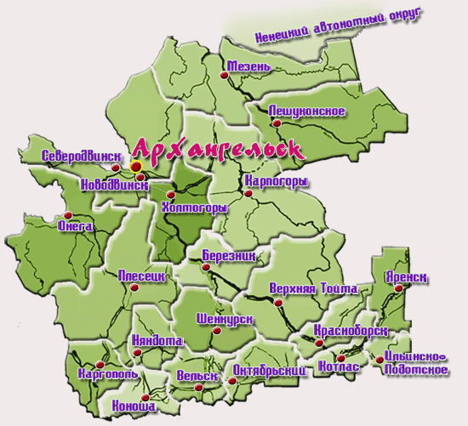
Состав области:
В состав Архангельской области, кроме территории бывшей Архангельской губернии, вошли также два бывших уезда (Вельский и Каргопольский) Вологодской губернии и 9 районов бывшей Северо-Двинской губернии. В момент образования в 1937 году область делилась на Ненецкий АО и 27 районов: Березниковский, Вельский, Верхнетоемский, Вилегодский, Емецкий, Каргопольский, Карпогорский, Коношский, Котласский, Красноборский, Лальский, Ленский, Лешуконский, Мезенский, Няндомский, Онежский, Опаринский, Пинежский, Плесецкий, Подосиновский, Приморский, Приозерный, Ровдинский, Устьянский, Холмогорский, Черевковский и Шенкурский.

Slide 5
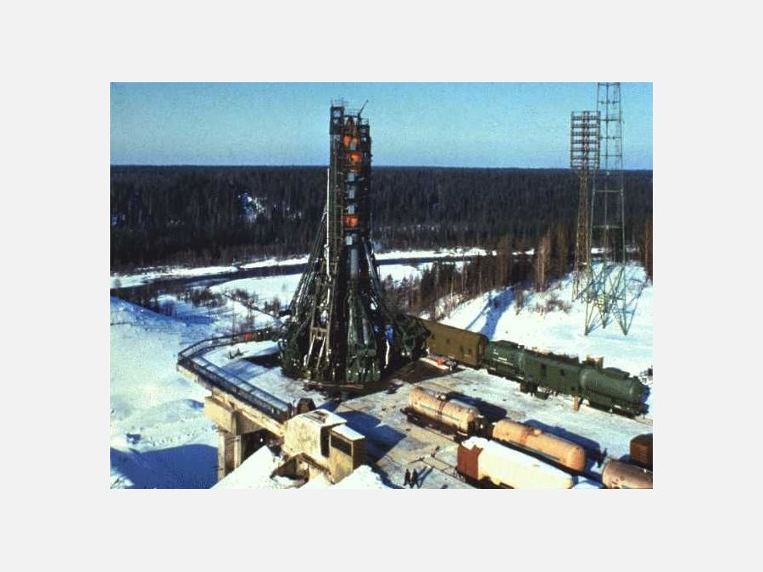
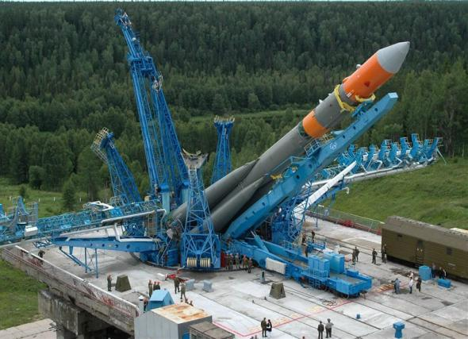
Космодром Плесецк:

Slide 6
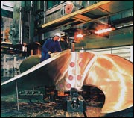
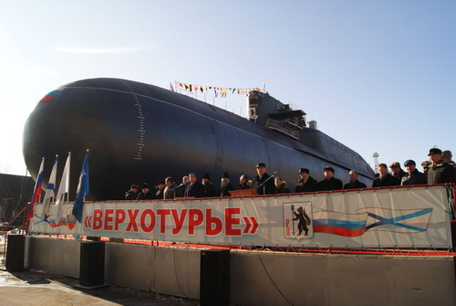

Slide 7
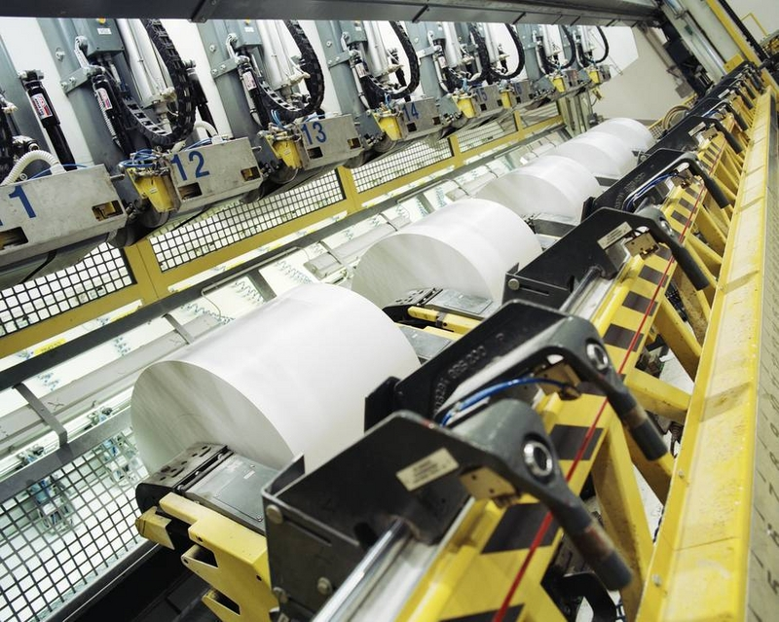
Архангельский ЦБК:

Slide 8
Население
Население области по итогам Всероссийской переписи населения 2010 года составляет 1 228 056 человек.
В области находятся 12 городов: Архангельск(355 556), Коряжма(39 572), Котлас(73 443), Мирный(30 135), Северодвинск(193 047), Вельск(23 820),
Новодвинск(40 574), Каргополь(10 124)
Мезень(3599), Няндома(22 281),
Онега(21 321), Шенкурск(5692).

Slide 9
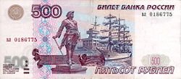
Архангельск – столица Архангельской области и город воинской славы
Основание города Архангельска - 1584 год
Население города: 355,8 тыс. человек
Площадь: 2944 га
Мэр города: Годзиш Игорь Викторович
Памятник Петру Первому и морской-речной вокзал изображены на 500-рублевой купюре Банка России.

Slide 10
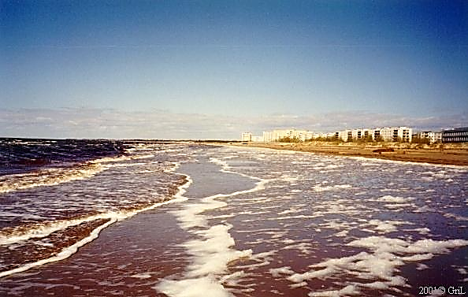
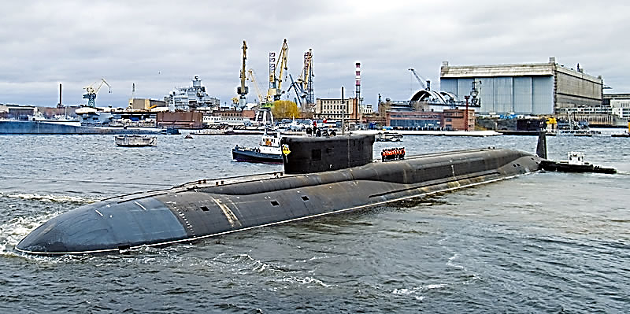
Северодвинск – город корабелов
Северодвинск расположился на южном побережье Белого моря.
Это уютный, чистый и зелёный городок.
На протяжении всей своей истории Северодвинск является крупнейшим в стране судостроительным центром.
Главный судостроительный завод страны строит, ремонтирует атомные подводные лодки.
Это и создает экологическую проблему города.

Slide 11
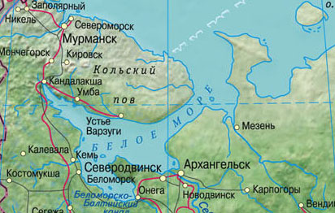
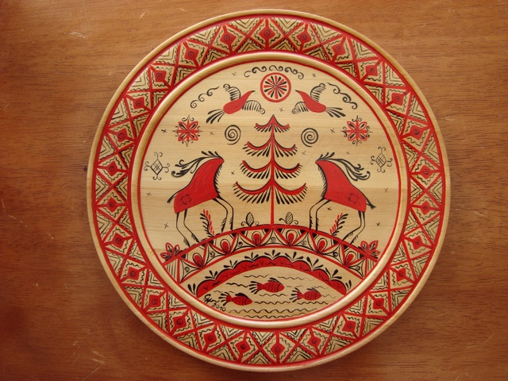
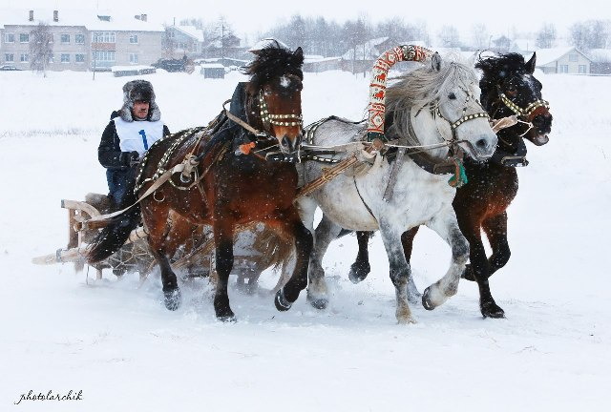
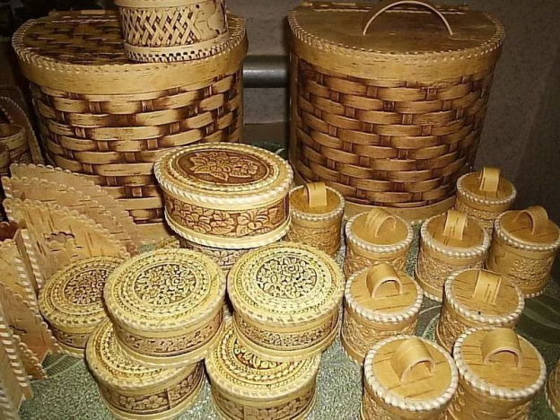
—административный центр Мезенского муниципального района Архангельской области. Мезень была основана в XV—XVI веках на месте Окладниковой слободы и Кузнецовой слободы Мезенского уезда. Преобразована в город указом Екатерины II от 25 января по ст. стилю 1780 года .
город Мезень
Промыслы, которыми славится Мезень.
В Мезени проходят соревнования на лошадях мезенской породы.
Мезенская роспись по дереву
Плетение из бересты

Slide 12
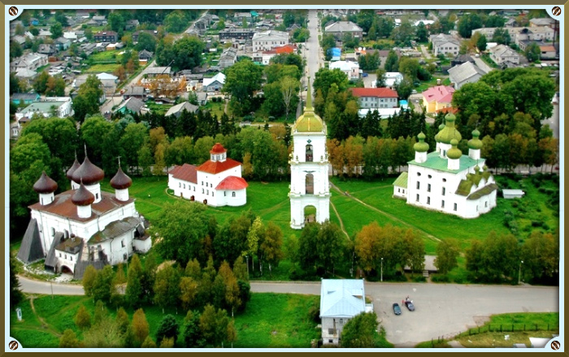
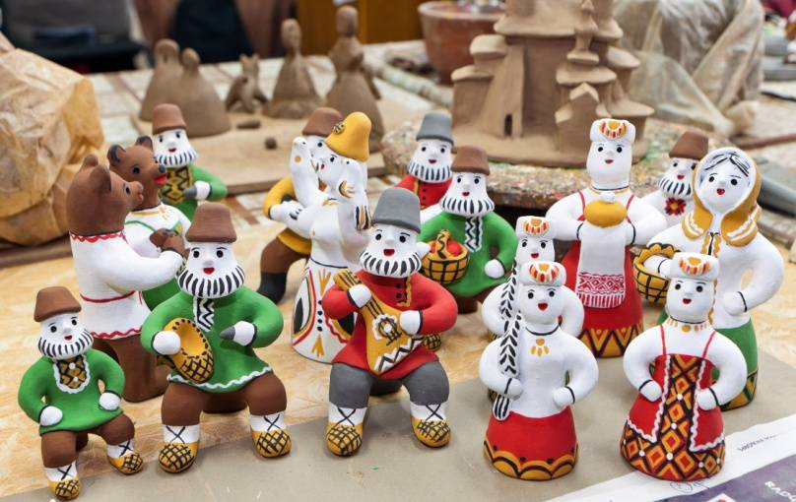
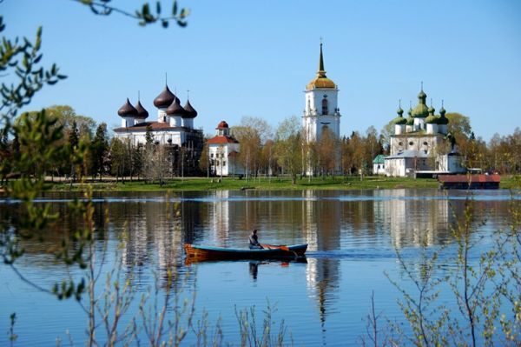
Каргополь - город в Архангельской области Российской Федерации
Город расположен на левом берегу судоходной реки Онеги. Сложился Каргополь как новгородское поселение славян-кривичей. Благодаря выгодному географическому положению и наличию удобных водных путей город быстро развивался и к XVI веку стал важнейшим торговым центром на пути из Древней Руси в Поморские земли. Каргополь — один из немногих древних северных городов, сохранивший ансамблевый характер памятников архитектуры и оборонного зодчества, планировочные элементы средневекового русского города.
Каргополье всегда славилось народными промыслами и ремеслами. Расцвет всех видов художественного творчества пришелся на XVI–XVII века, получив развитие в следующие столетия. Здесь работали мастерские иконописцев и серебряников, меднолитейщиков и кузнецов, гончаров и резчиков по дереву. Каргополь был центром золотошвейного дела, кроме того, всему миру известна каргопольская глиняная игрушка, в которой продолжают жить языческие символы и обряды.
Сохранившиеся культурные ландшафты, уникальные архитектурные и художественные памятники, богатейшее археологическое наследие обусловили включение Каргополя в перечень малых исторических городов России и в Федеральную целевую программу «Сохранение и развитие архитектуры исторических городов РФ».
Каргополь принадлежит к числу древнейших русских городов. Первое упоминание о нем относится к 1146 году, сделанное в связи с походом Белозерского князя Вячеслава в Северную Чудь.

Slide 13
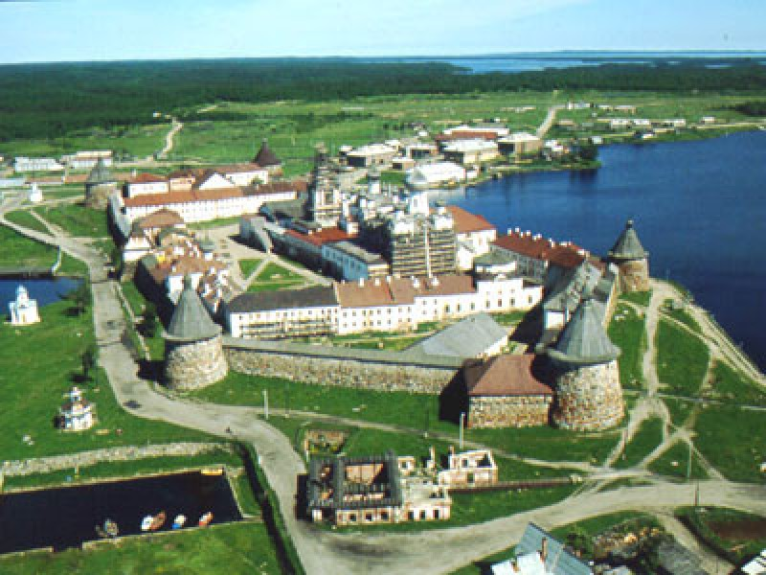
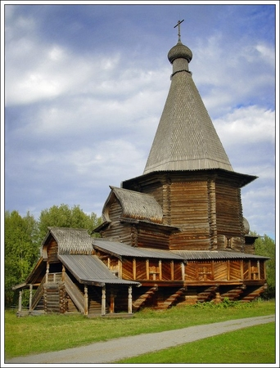
Наука и искусство:
Соловки
Малые Корелы
26 музеев (два из них — Соловки и Малые Корелы, находятся в ведении Минкультуры России, 5 театров, 1 филармония, Государственный академический Северный русский народный хор, Архангельский государственный камерный оркестр.

Slide 14
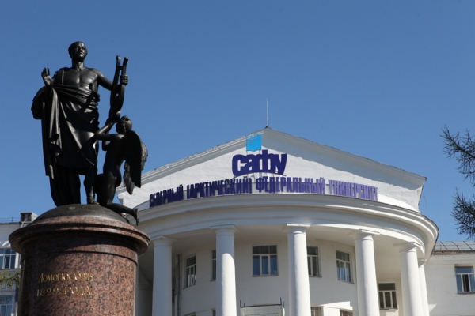
Учебные заведения:
Архангельский государственный технический университет , Северный государственный медицинский университет , Поморский государственный университет им. Ломоносова , Севмашвтуз. (теперь САФУ им. Ломоносова)

Slide 15
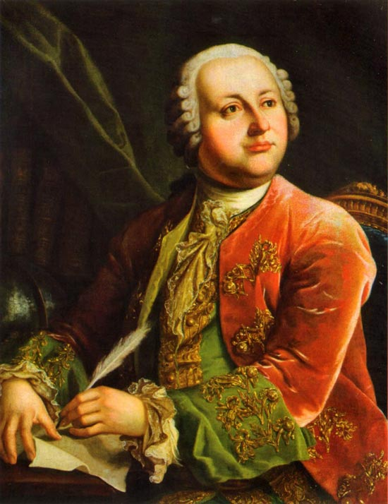
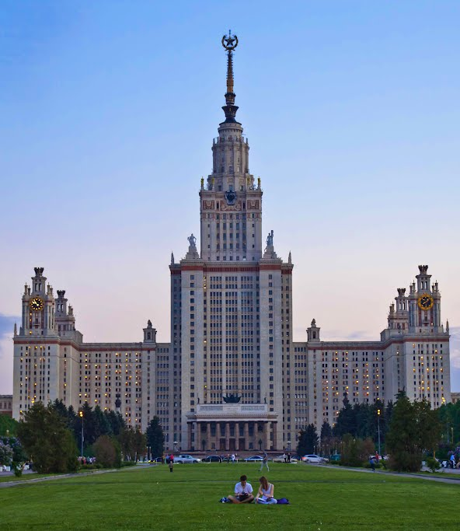
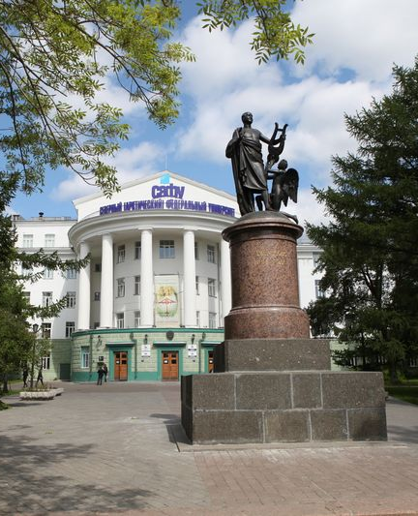
Ломоносов Михаил Васильевич 1711-1765
«Историк, ритор, механик, минералог, художник и стихотворец – он всё испытал и всё проник».
А.С.Пушкин

Slide 16
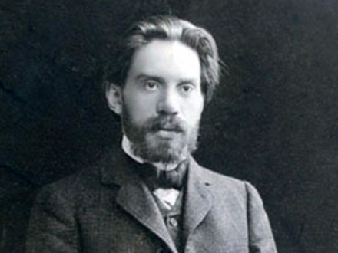
Степан Григорьевич Писахов
У многих, приезжавших в Архангельск, наш город ассоциировался со Степаном Писаховым.
Этот человек давно уже стал в Архангельске мифом. Не зря несколько лет назад у основания проспекта Чумбарова-Лучинского был установлен мини-памятник, изображающий невысокого мужичка в шляпе с авоськой в руках и кошкой у ног.
Родился он 25 октября 1879 года в Архангельске. В возрасте шести лет мальчик компоновал пейзажи из глины и папоротника, а в отроческие годы овладел кистью и много рисовал. В 1899 году Степан Писахов после окончания городского училища поехал в Казань, надеясь поступить в художественную школу, но потерпел неудачу. Лишь в 1902 году он поступил в художественное училище барона Штиглица в Петербурге. Однако за участие в студенческих волнениях 1905 года Писахова исключили и лишили права продолжения художественного образования в России.
Степан Григорьевич много путешествовал по Северу, участвовал в различных научных и поисковых экспедициях, неоднократно приезжал на Новую Землю, бывал на Земле Франца Иосифа, изъездил много селений на Мурмане, Печоре, Онеге, Мезени. Впечатления от этих поездок легли в основу путевых очерков и живописных полотен. Степан Григорьевич сроднился с суровой, но по-особому прекрасной природой Севера, стал её живописцем, её поэтом.
Notes:
16

Slide 17
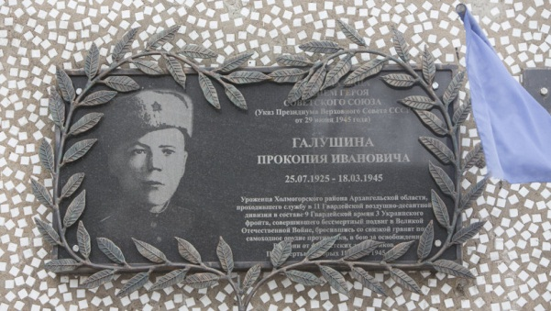
Прокопий Иванович Галушин
Дата рождения: 19 июля 1925, Бушково, Холмогорский уезд, Архангельская губерния
Дата смерти: 18 марта 1945 (19 лет) Шёред, Венгрия.
18 марта 1945 года Прокопий Иванович совершил подвиг, стоивший ему жизни. Во время боя за деревню Шёред в Венгрии он уничтожил самоходную установку противника «Фердинанд» обеспечив наступление батальона, но сам погиб.
29.06.1945 года Прокопию Ивановичу Галушину присвоено звание Героя Советского Союза посмертно.
Земляки чтят его память: именем Героя названа улица в г. Архангельске. В 1981 году на одном из домов на ней установлена мемориальная доска, посвященная памяти П. И. Галушина. Школа № 35 носит имя П.И.Галушина, в с Холмогоры установлен бюст Героя.

Slide 18
Государственные символы Архангельской области:
Флаг и герб

